Slide 1



Notes:
Naam van het educatief pakket

Slide 2
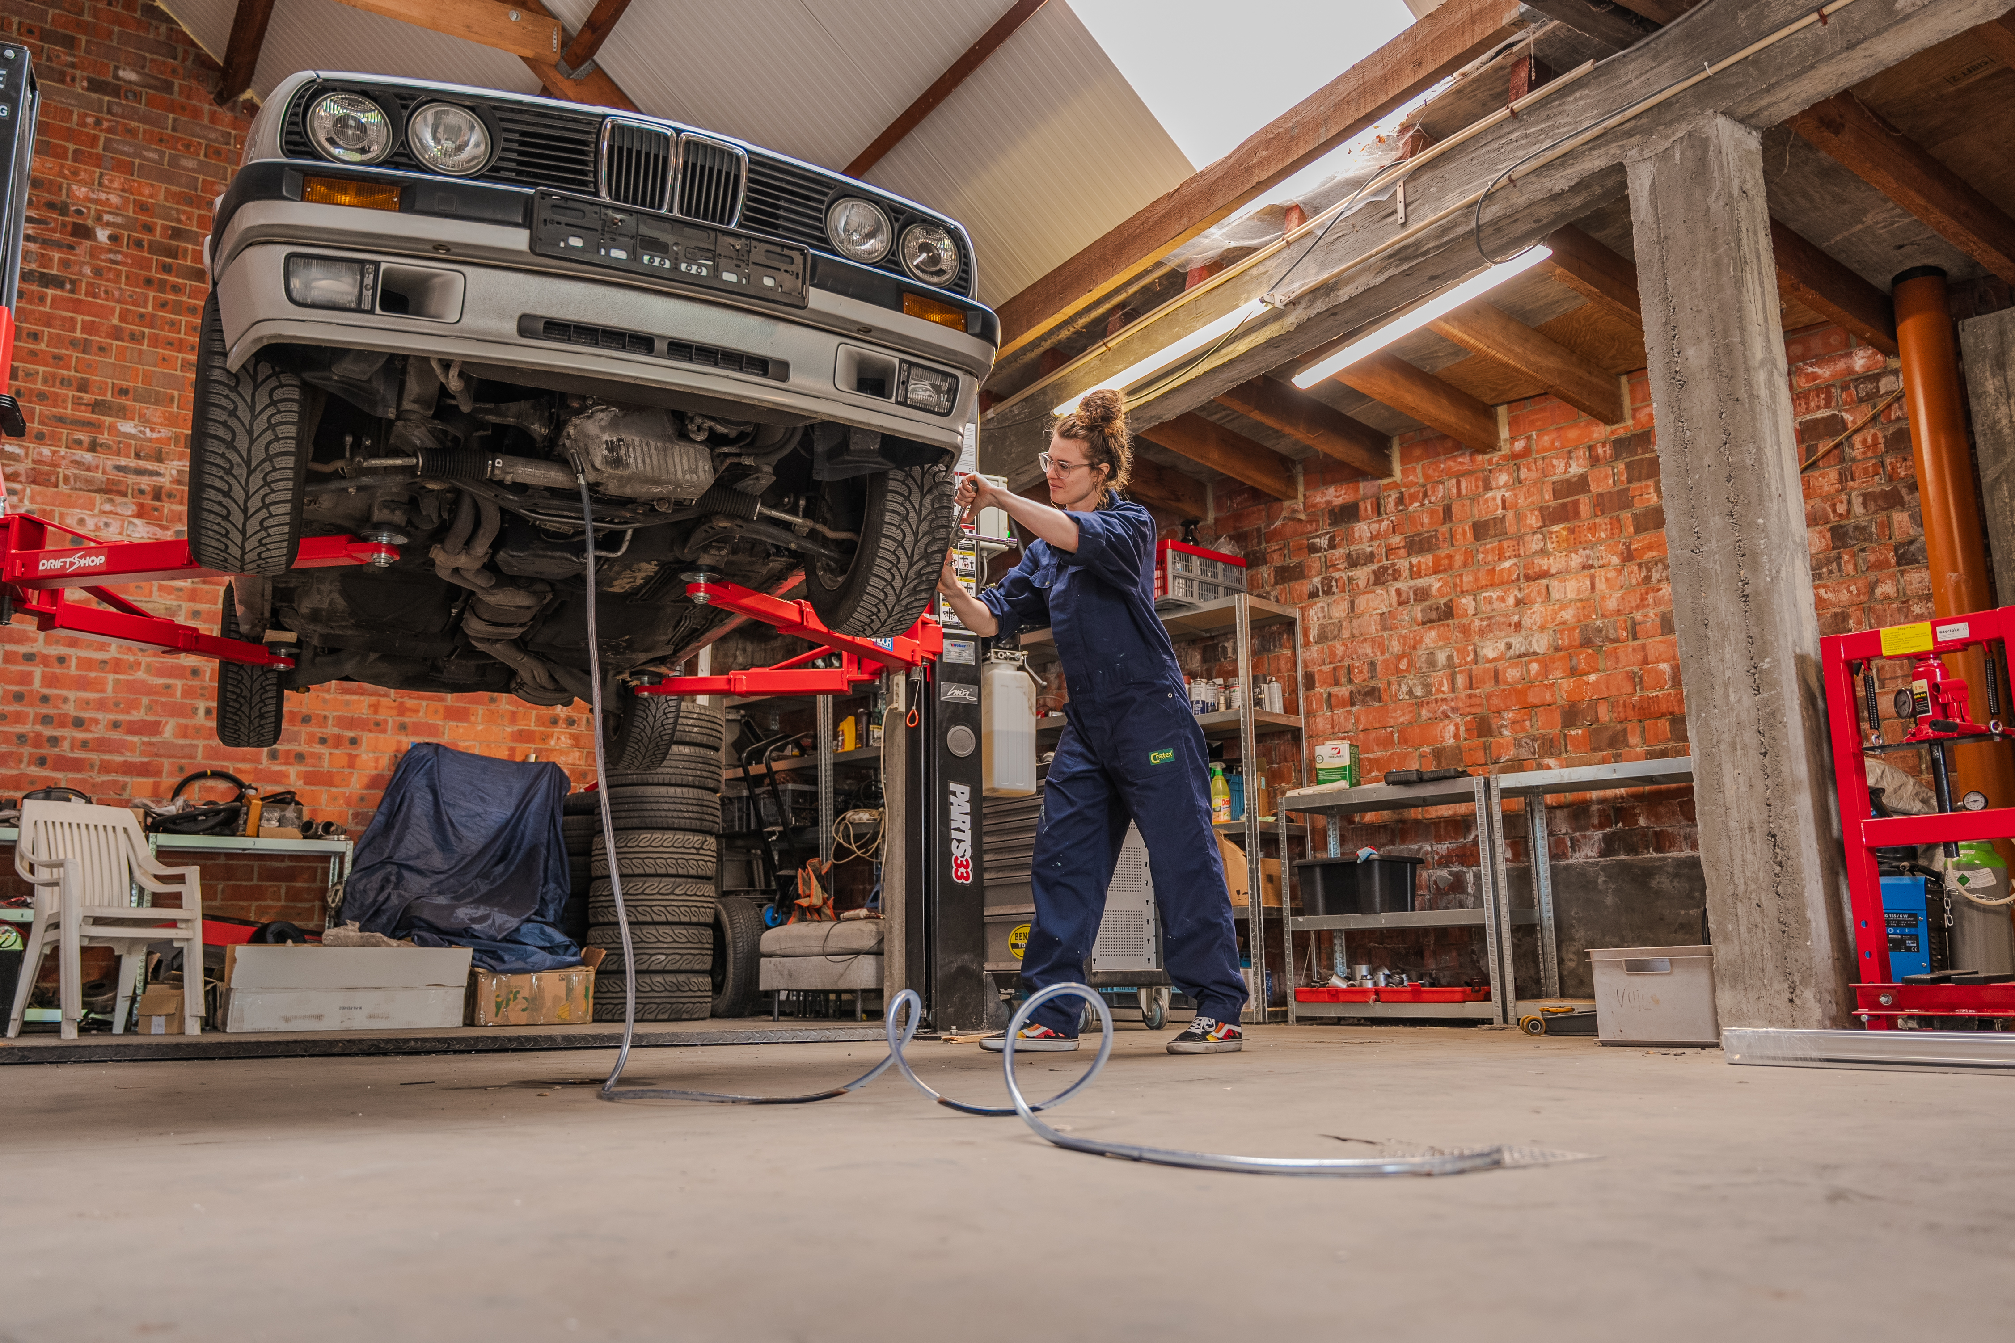
Wat te doen met gebruikte olie?
GoodPlanet Belgium I Edinburgstraat 26 Rue d’Edimbourg I Brussel 1050 Bruxelles I T +32 (0)2 893 08 08 I www.goodplanet.be
Notes:
DE CENTRALE VRAAG VAN DIT PAKKET: Wat doe je als bedrijf, organisatie of school wanneer je als bijproduct van je activiteiten afvalolie hebt, bijvoorbeeld door landbouwmachines, automechaniek, …
In deze slide zie je een vrouwelijke auto-mechanieker. Bij het onderhoud van auto’s en voertuigen in garage-, tansport- en landbouwsector en bij het gebruik van machines in deze sectoren en in de industrie ontstaat het restproduct afvalolie. Maar wat moeten we met deze olie?

Slide 3
Afvalolie,
wat is het?

Slide 4


Afvalolie, wat is het?
= gebruikte olie die niet meer geschikt is voor het oorspronkelijke gebruik
Dit houdt in: smeerolie + industriële olie
Bvb. olie uit verbrandingsmotoren
Bvb. olie van versnellingsbakken
Bvb. olie voor turbines
Bvb. hydraulische olie
Notes:
AFVALOLIE = Het is alle olie die na gebruik niet meer geschikt is voor het gebruik waarvoor ze oorspronkelijk bestemd was.
In dit pakket spreken we alleen over smeerolie of industriële olie, BIJVOORBEELD gebruikte olie van verbrandingsmotoren en versnellingsbakken, alsook smeerolie, olie voor turbines en hydraulische oliën.
Frituurolie? frituurolie is na meermaals gebruik ook niet meer geschikt en is ook afvalolie MAAR wordt in dit pakket niet behandeld omdat het om bedrijven gaat én om smeer- en industriële olie waartoe frituurolie niet behoort.

Slide 5
In deze les
Wat doe je met afvalolie als bedrijf/school?
Hoe krijg je een premie voor correct beheer?
Het belang van correct beheer.

Slide 6
CENTRALE VRAAG:
Wat doe je als bedrijf, organisatie of school wanneer je als bijproduct van je activiteiten afvalolie hebt, bijvoorbeeld door landbouwmachines, automechaniek, …?
SLECHT BEHEER
CORRECT BEHEER
= verbranden, in riool, waterleiding of bodem gieten, incorrect bewaren
= afvalolie laten ophalen door erkend ophaler, premie via Valorlub
Wat wordt hierover besproken in het pakket:
Lineaire economie
De gevolgen van slecht beheer:
Watervervuiling
Luchtvervuiling
Gezondheid
Wat wordt hierover besproken in het pakket:
Wat doet Valorlub?
Hoe en wanneer krijg je een premie?
Voordeel van recycleren afvalolie
Circulaire economie
Goede gewoontes
Notes:
Dit is een overzicht van de inhoud van dit educatief pakket.
Deze slide kan mogelijks verborgen worden.

Slide 7
Wat te doen met afvalolie?

Slide 8
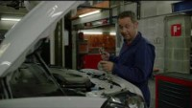
Indien je problemen hebt met starten van het filmpje, klik HIER
Notes:
Dit YouTube filmpje is verwerkt in de presentatie. Het is gebleken dat het even duurt voordat het start.
Indien je opstartproblemen ervaart, gebruik deze link: https://www.youtube.com/watch?v=2lXQLgvlzjQ

Slide 9

Dat ging snel…
Wie heeft gehoord …
Wat je niet mag doen met afvalolie?
Wat de garagist dan wel doet met zijn afvalolie?
Waarom hij dat doet?
Welk voordeel deze garagist hieraan heeft?
Notes:
Laat de leerlingen aan de hand van deze vragen nadenken wat ze hebben gehoord en hoe afvalolie verwerkt moet worden.
Toon één vraag tegelijkertijd.
Indien ze het antwoord niet meteen weten, ga dan terug naar het filmpje en speel het nog een keer af.
Wat mag je niet doen met afvalolie? Antwoord: Verbranden
Wat doet de garagist wel met zijn afvalolie? Antwoord: Laten ophalen
Waarom doet hij dat? Antwoord: Goed voor het milieu / hij krijgt een premie
Welk voordeel heeft deze garagist hieraan? Antwoord: Hij krijgt een premie

Slide 10
Wat wel en wat niet te doen?
WEL
NIET
Laten ophalen
door afvalolie-inzamelaar
erkend door Valorlub
+ je krijgt een premie
Lozen in de bodem
Lozen in leidingen of water
Verbranden
Slecht stockeren
- Zeer vervuilend
Notes:
WEL:
Het is verplicht voor iedere gebruiker van afvalolie om deze op te laten halen door afvalolie-inzamelaar die erkend werd door Valorlub.
Voordeel: je kan een premie krijgen. Indien nodig bespreek je de term ‘premie’ met je leerlingen.
NIET:
(tekst uit document ‘achtergrondinformatie voor leerkracht’ deel 2)
Verschillende bedrijven hebben afvalolie als restproduct en willen dit kwijt. In het verleden bestond de techniek en kennis nog niet om afvalolie te recycleren en te gebruiken in nieuwe producten. Hierdoor deden vele bedrijven aan slecht beheer van hun afvalolie en verwerkten ze dit op een manier die gevolgen heeft voor het milieu en de eigen gezondheid. Voorbeelden hiervan zijn de olie verbranden, door de waterleiding, in de riolering of op de bodem gieten. Dit veroorzaakt reeds vanaf zeer kleine hoeveelheden problemen voor je leefomgeving. 1 liter olie kan bijvoorbeeld al 1000 m² water bedekken en zo de zuurstofvoorziening voor het onderwaterleven gedurende meerdere jaren verhinderen zodat het water onleefbaar wordt. De posters die per post werden/worden opgestuurd en de video’s die je via de QR-code kan bekijken zijn voorbeelden van slecht beheer van afvalolie.
Later in deze les wordt verduidelijkt waarom dit niet kan.

Slide 11
Waarom zou je afvalolie laten ophalen als bedrijf/school?
Reden 1: het is verplicht
Reden 2: het is goed voor het milieu
Reden 3: je krijgt onder bepaalde voorwaarden een premie
Notes:
Samenvatting van de redenen waarom je de afvalolie zou laten ophalen.

Slide 12
Hoe laten ophalen?
4 eenvoudige stappen
Correct stockeren (later besproken)
Zoek in de lijst op Valorlub.be een erkende afvalolie-inzamelaar (klik hier)
Neem contact op met een afvalolie-inzamelaar die erkend werd door Valorlub
Laat je afvalolie ophalen
Notes:
Deze 4 stappen moet je doorlopen wanneer je als bedrijf je afvalolie wilt laten ophalen.
Hoe je de premie krijgt wordt op de volgende slide getoond.

Slide 13
Hoe krijg je een premie?
Ophaling afvalolie huidige jaar
Valorlub stuurt een unieke code
Voer de unieke code in op Valorlub.be vanaf eind april het volgende jaar
Valorlub betaalt de premie uiterlijk 20 dagen na de aanvraag
Bv. 2024
0 – 1.000 liter
€ 165
1.001 – 3.500 liter
€ 180
Notes:
€ 165 - 180:
Dit bedrag kan verschillend zijn per jaar omdat dit forfaitaire bedrag afhankelijk is van de hoeveelheden en soorten olie, de marktomstandigheden voor afgewerkte olie en de inzamelingsmethode.
Bijvoorbeeld: In 2024 bedraagt de forfaitaire vergoeding voor inzamelingen van 0 tot 1.000 liter 165 euro en van 1.001 tot 3.500 liter 180 euro.
WAT MOET JE DOEN OM DE VALORLUB-PREMIE TE KRIJGEN?
Je hoeft zelf bijna niets te doen: Inzamelaar geeft gegevens aan Valorlub → Valorlub geeft jouw een unieke code + link om in te loggen op de website van Valorlub → Valorlub betaalt premie.
Premies voor afhalingen van afvalolie in huidige jaar kan je aanvragen met jouw unieke code vanaf eind april het volgende jaar en uitbetaald in hetzelfde jaar van aanvraag.

Slide 14
Checklist: recht op premie?
Jij bent een professionele gebruiker van olie
Jaarlijks < 3.500 liter afvalolie
Inzameling door erkende Valorlub inzamelaar
Type afvalolie valt onder toepassingsgebied van de Uitgebreide Producentenverantwoordelijkheid (UPV)
Afvalolie is van goede kwaliteit + niet gemengd
Alle contractuele verplichtingen t.o.v. opdrachtgever zijn vervuld
De olie is geen transformatorolie
Klik hier voor de gedetailleerde lijst opgesteld door Valorlub
Notes:
Dit zijn de voorwaarden waaraan jij en je afvalolie moet voldoen om een premie te krijgen.
Opgelet, je krijgt geen vergoeding van Valorlub voor de inzameling van transformatorolie. Dat is namelijk een hoogwaardige olie waarvoor inzamelaars de ontdoeners betalen voor de inzameling.

Slide 15
Correct stockeren
DO'S
Bewaar de afvalolie in een opslagvat dat voldoet aan alle wettelijke vereisten
(= recipiënt).
DON'TS
Lozen
Verbranden
Hou afvalolie steeds gescheiden van andere afvalstoffen.
Leg je verplichte afvalstoffenregister aan.
Mengen

Slide 16
Belang
van correct beheer

Slide 17
Belang van ophalen afvalolie
circulaire
economie
milieu
water
eigen
gezondheid
milieu
lucht en klimaat

Slide 18
Belang van ophalen afvalolie
circulaire
economie
milieu
water
eigen
gezondheid
milieu
lucht en klimaat

Slide 19

Slecht beheer → lineaire economie
Lijn = lineair → lineaire economie
= telkens nieuwe grondstoffen uit natuur halen
Notes:
(tekst uit document ‘achtergrondinformatie voor leerkracht’ deel 4.1)
Slecht beheer van afvalolie kunnen we zien als een deel van een lineaire economie. Lineair betekent volgens een lijn. Een lijn heeft een begin en een einde. Hierbij wordt iets gemaakt van een grondstof uit de natuur, wij kopen het, gebruiken het en gooien het weg op dat het in het beste geval verbrand wordt (omdat we er niets meer mee kunnen doen, toch?). Zo zijn we tenminste van dat afval af…? Om een soortgelijk product opnieuw te maken, moeten we dus van vooraf aan opnieuw beginnen met nieuwe grondstoffen uit de natuur te halen en zo de lijn opnieuw doorlopen.

Slide 20
PROBLEMEN
Slecht beheer → lineaire economie
grondstoffen (bv. aardolie) geraken op
afvalberg groeit
meer afval
verbranden afval ↑
luchtvervuiling + CO2 ↑
Notes:
In de lijn van lineaire economie botsen we op problemen bij het onderdeel ‘Grondstoffen’ en ‘Afval’.
Bron afbeelding: Circular Company Makers
Meer afval → groei afvalberg en plastic soup
Meer afval → we willen het kwijt dus meer verbranden en storten →meer lucht- en bodemvervuiling
Vele grondstoffen zijn eindig! → grotere vraag naar ontginning
Aardolie = grondstof voor smeerolie, brandstof voor auto’s, plastic
Aardolie → miljoenen jaren geleden in de aarde ontstaan. Het zou dus ook miljoenen jaren duren om nieuwe te maken. Op is dus op...
→ ! Slim en zuinig omgaan met onze grondstoffen moet dus het nieuwe normaal worden.
TIP: bespreek met je leerlingen de term grondstof. Definitie: een grondstof is een natuurlijk product dat we uit de natuur halen om iets te maken. Het ‘ingrediënt’ als het ware. Voorbeelden van grondstoffen: bomen voor papier, aardolie voor plastic, katoenplant voor kleding, schapenwol voor een trui, metalen (goud/zilver) voor juwelen, zand voor glas,
meer ontginning → meer CO2-uitstoot + ontbossing
De grondstofreserves die er nu nog zijn worden steeds moeilijker te bereiken waardoor het meer energie vraagt, gevaarlijker wordt en dus ook duurder.
Ontginning + productie → vragen veel energie → grote CO₂-uitstoot.
Europa heeft niet veel eigen grondstoffen in de bodem → afhankelijk van andere landen → transport naar België zorgt ook voor grote CO₂-uitstoot.
stijgende vraag extra grondstoffen → nood aan nieuwe ontginningsgebieden → ontbossing + verlies van het leefgebied van reeds bedreigde diersoorten

Slide 21
PROBLEMEN
Slecht beheer → lineaire economie
grondstoffen (bv. aardolie) geraken op
afvalberg groeit
meer afval
verbranden afval ↑
luchtvervuiling + CO2 ↑
Notes:
In de lijn van lineaire economie botsen we op problemen bij het onderdeel ‘Grondstoffen’ en ‘Afval’.
Bron afbeelding: Circular Company Makers
Meer afval → groei afvalberg en plastic soup
Meer afval → we willen het kwijt dus meer verbranden en storten →meer lucht- en bodemvervuiling
Vele grondstoffen zijn eindig! → grotere vraag naar ontginning
Aardolie = grondstof voor smeerolie, brandstof voor auto’s, plastic
Aardolie → miljoenen jaren geleden in de aarde ontstaan. Het zou dus ook miljoenen jaren duren om nieuwe te maken. Op is dus op...
→ ! Slim en zuinig omgaan met onze grondstoffen moet dus het nieuwe normaal worden.
TIP: bespreek met je leerlingen de term grondstof. Definitie: een grondstof is een natuurlijk product dat we uit de natuur halen om iets te maken. Het ‘ingrediënt’ als het ware. Voorbeelden van grondstoffen: bomen voor papier, aardolie voor plastic, katoenplant voor kleding, schapenwol voor een trui, metalen (goud/zilver) voor juwelen, zand voor glas,
meer ontginning → meer CO2-uitstoot + ontbossing
De grondstofreserves die er nu nog zijn worden steeds moeilijker te bereiken waardoor het meer energie vraagt, gevaarlijker wordt en dus ook duurder.
Ontginning + productie → vragen veel energie → grote CO₂-uitstoot.
Europa heeft niet veel eigen grondstoffen in de bodem → afhankelijk van andere landen → transport naar België zorgt ook voor grote CO₂-uitstoot.
stijgende vraag extra grondstoffen → nood aan nieuwe ontginningsgebieden → ontbossing + verlies van het leefgebied van reeds bedreigde diersoorten

Slide 22
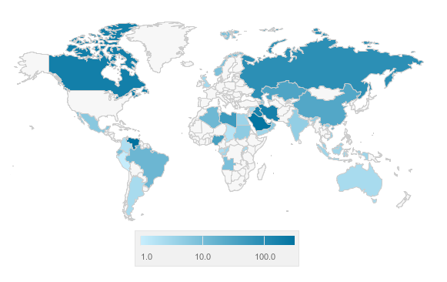
Aardolie = grondstof voor smeerolie (dus ook afvalolie)
Hoeveel aardolie nog over op de wereld?
Eenheid = miljoen vaten
Notes:
Bron afbeelding: US Energy Information Administation https://www.eia.gov/
Deze afbeelding toont de hoeveelheid aardolie in de wereld. Het wordt uitgedrukt in aantal miljoen vaten. In Canada, Venezuela (Z-Am.) en Saoudi-Arabië zit het meeste aardolie in de grond.

Slide 23
PROBLEMEN
Slecht beheer → lineaire economie
grondstoffen (bv. aardolie) geraken op
meer ontginnen → CO2 ↑
meer ontginnen → ontbossing ↑
afvalberg groeit
meer afval
verbranden afval ↑
luchtvervuiling + CO2 ↑
Notes:
In de lijn van lineaire economie botsen we op problemen bij het onderdeel ‘Grondstoffen’ en ‘Afval’.
Bron afbeelding: Circular Company Makers
meer ontginning → meer CO2-uitstoot + ontbossing
De grondstofreserves die er nu nog zijn worden steeds moeilijker te bereiken waardoor het meer energie vraagt, gevaarlijker wordt en dus ook duurder.
Ontginning + productie → vragen veel energie → grote CO₂-uitstoot.
Europa heeft niet veel eigen grondstoffen in de bodem → afhankelijk van andere landen → transport naar België zorgt ook voor grote CO₂-uitstoot.
stijgende vraag extra grondstoffen → nood aan nieuwe ontginningsgebieden → ontbossing + verlies van het leefgebied van reeds bedreigde diersoorten

Slide 24

We moeten het anders aanpakken
AFVAL IS GRONDSTOF!
Wat krijg je als je het einde van de lijn (afval) verbindt met het begin (grondstof)?
Notes:
In het circulaire systeem is afval dus niet langer afval: afval wordt gezien als nieuwe grondstof. We zamelen het in, halen het uit elkaar en recycleren de verschillende onderdelen apart. Maar circulaire economie gaat verder dan enkel recycleren door bijvoorbeeld te hergebruiken en te voorkomen dat het eerst afval wordt. Dit wordt gevisualiseerd in de figuur op de volgende slide. Hierop zie je dat recyclage slechts een onderdeel is van de circulaire economie, maar in het geval van grondstoffenrecuperatie wel erg belangrijk.
Circulair denken begint al in de ontwerpfase van producten met de vraag: hoe maak ik iets dat langer mee gaat? Circulaire economie wordt ook wel kringloopeconomie genoemd.

Slide 25
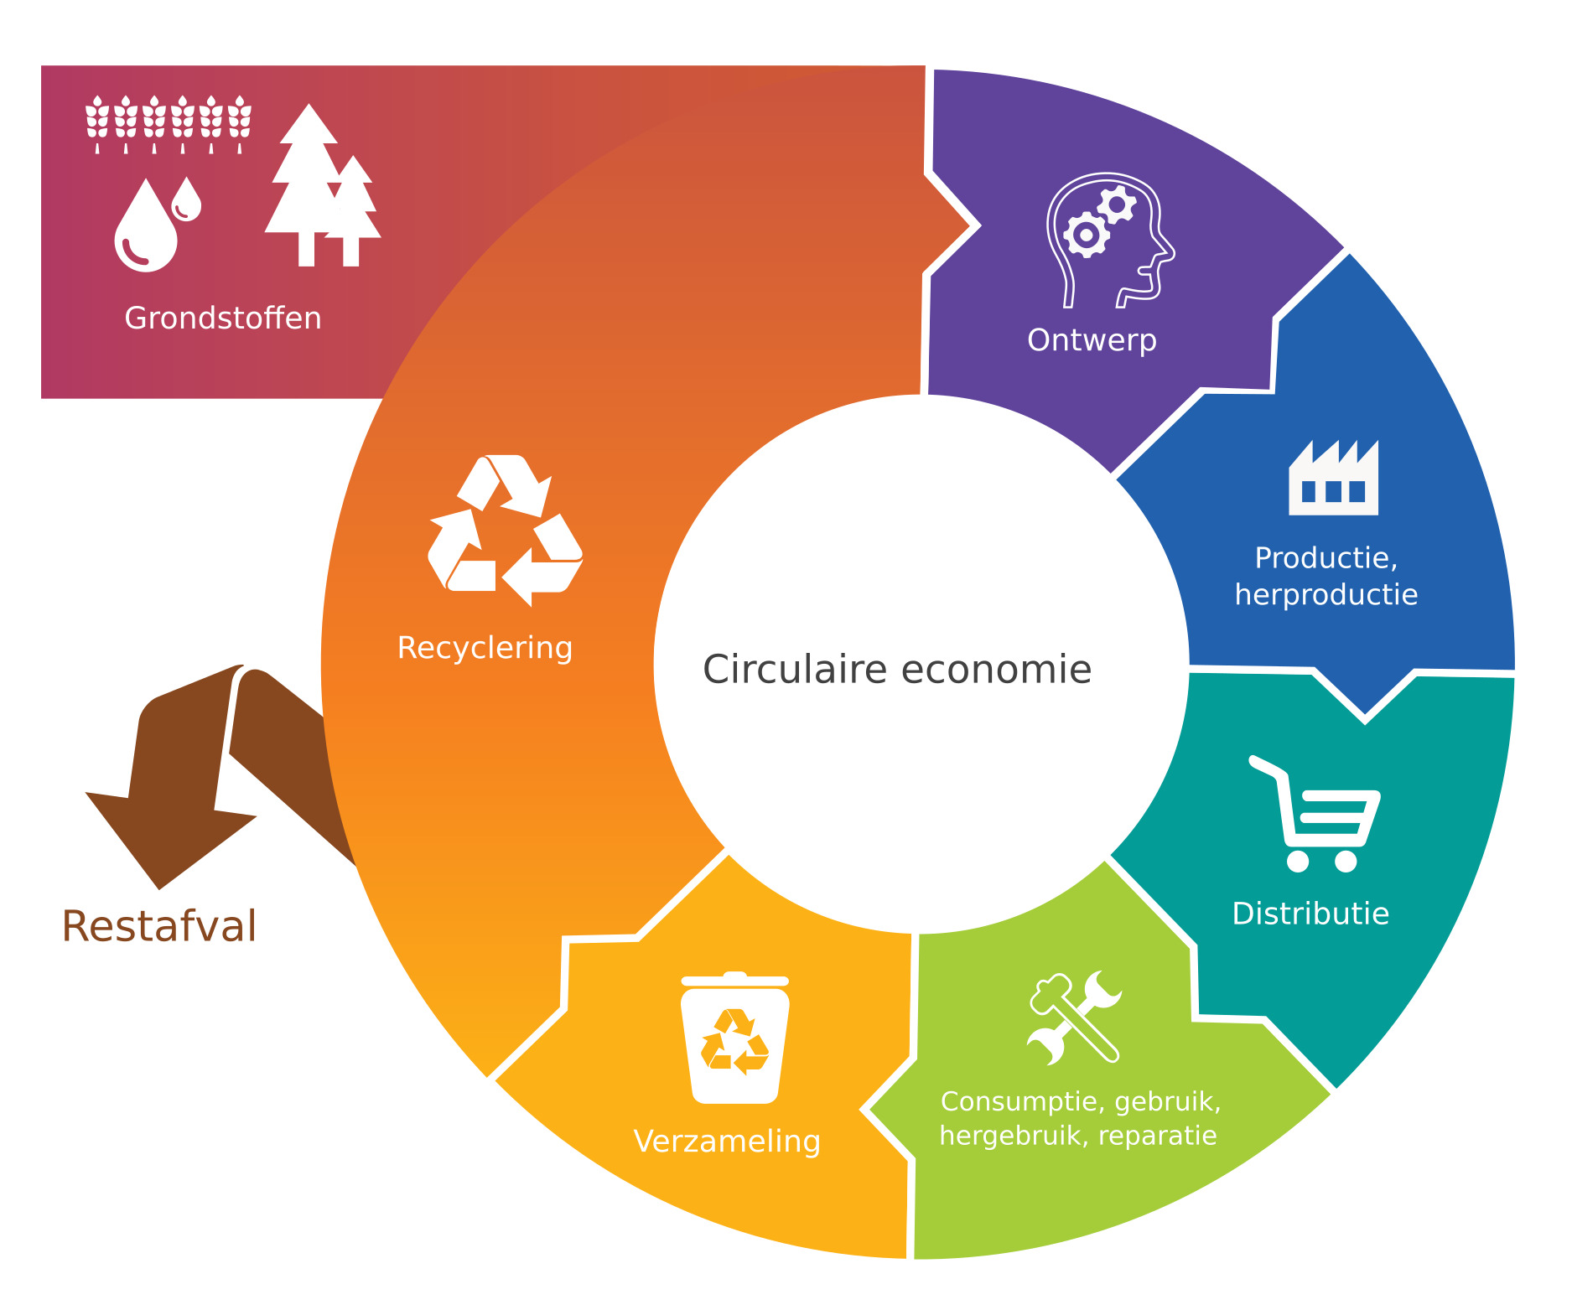
… een cirkel!
Notes:
Bron afbeelding: Europees Parlement
CIRCULAIRE ECONOMIE
Grondstoffen = nieuwe inkomende grondstoffen die nodig zijn om de cirkel te starten of draaiende te houden.
Ontwerp = het bedenken van het product, hoe lang het zal mee gaan, uit welke materialen en kwaliteit. Het circulaire denken start hier al: hoe maak ik iets dat langer mee gaat?
Productieproces = maken van het product in fabrieken
Distributie = transport van de fabrieken naar de verschillende winkels waar het zal worden verkocht
Consumptie, gebruik, hergebruik, reparatie = dit onderdeel gaat over de periode dat de consument of gebruiker het product in handen heeft. Het product kan gebruikt worden voor zijn oorspronkelijke doel maar kan ook langer mee gaan door het te hergebruiken of te repareren wanneer het stuk is. Hergebruiken kan door het voorwerp opnieuw een gelijkaardige functie te geven, het door te geven of te verkopen, of het voorwerp een nieuwe functie te geven (bv. van een T-shirt een zak maken).
Verzamelen = Wanneer het onbruikbaar is geworden moeten we het nog weggooien en wordt het allemaal ingezameld om verwerkt te worden.
Recyclering = Tijdens het proces van recyclage wordt alles dat nog opnieuw bruikbaar is, gescheiden van de rest. Wat nog bruikbaar is wordt weer gebruikt om nieuwe voorwerpen te maken (hetzelfde of iets anders). Met de rest kan niets meer gedaan worden en wordt restafval. Omdat hier niets meer gedaan kan worden wordt dit verbrand in de verbrandingsinstallatie.
De grondstoffen die uit de oude voorwerpen komen, vormen een bron van grondstoffen voor nieuwe producten en drijven de cirkel of kringloop mee aan.

Slide 26
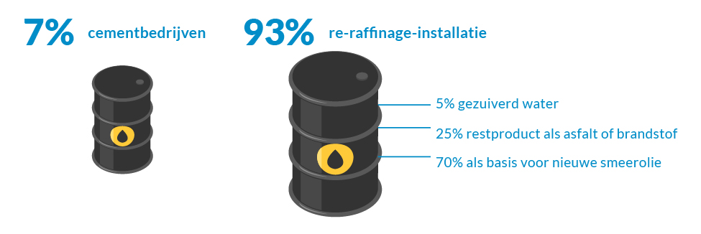
Het tweede leven van afvalolie
Recyclage van afvalolie → verwerkt in nieuwe producten
Rest als brandstof
Notes:
De ingezamelde afvalolie kan worden weggebracht naar twee verschillende plaatsen:
Cementbedrijven = 7% van de ingezamelde olie
verbrand als energiebron in cementproductie
Re-raffinage – intallatie = 93% van de ingezamelde olie
Een re-raffinage-installatie is de installatie waarbij door een reeks bewerkingen en behandelingen een product kan worden verbetert zodat er een nieuw verkoopbaar product van kan worden gemaakt.
70% → gerecycleerd tot basisolie voor nieuwe smeerolie
25% → gebruikt in bitumenindustrie (nafta / asfalt) of als brandstoffen (gasolie, zware brandstoffen)
5% water

Slide 27
Belang van ophalen afvalolie
circulaire
economie
milieu
water
eigen
gezondheid
milieu
lucht en klimaat

Slide 28
Belang van ophalen afvalolie
circulaire
economie
milieu
water
eigen
gezondheid
milieu
lucht en klimaat

Slide 29
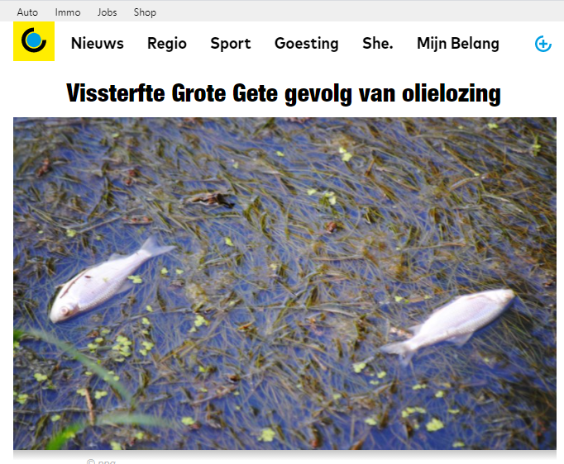
1 liter olie vervuilt 1.000 m² water
Dunne laag olie verhindert zuurstof uitwisseling
Artikel in Het Belang Van Limburg op 29 juli 2020
Notes:
In Geetbets was er op 29 juli 2020 in de Grote Gete een vissterfte vanwege een olielozing.
Het water bevatte door de olielaag te weinig zuurstof waardoor vissen onvoldoende zuurstof eruit konden opnemen en hierdoor stierven.

Slide 30
Het effect van olie in water
Voer de volgende 2 experimenten uit om na te gaan wat olie doet in water

Slide 31
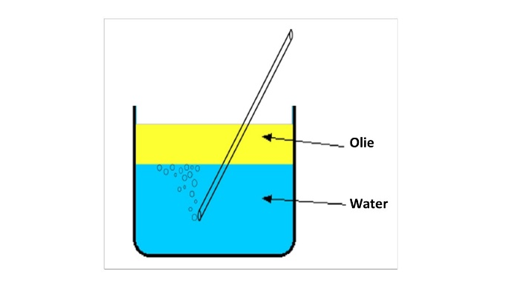
Experiment 1
MATERIAAL
Een glas
Een rietje
Een spiegel
Olijf- of slaolie
Water
WERKWIJZE
STAP 1: vul een glas tot de helft met water en duw het rietje tot de bodem van het glas.
STAP 2: kantel lichtjes het glas dat half gevuld is met water en giet zachtjes op de rand een dikke laag olie (ongeveer 3 cm). Kijk aandachtig naar de olielaag die zich op het water vormt.
STAP 3: plaats de spiegel voor je en blaas zachtjes door het rietje terwijl je in de spiegel kijkt.
VRAAG: wat doen de luchtbellen die uit het rietje komen?

Slide 32
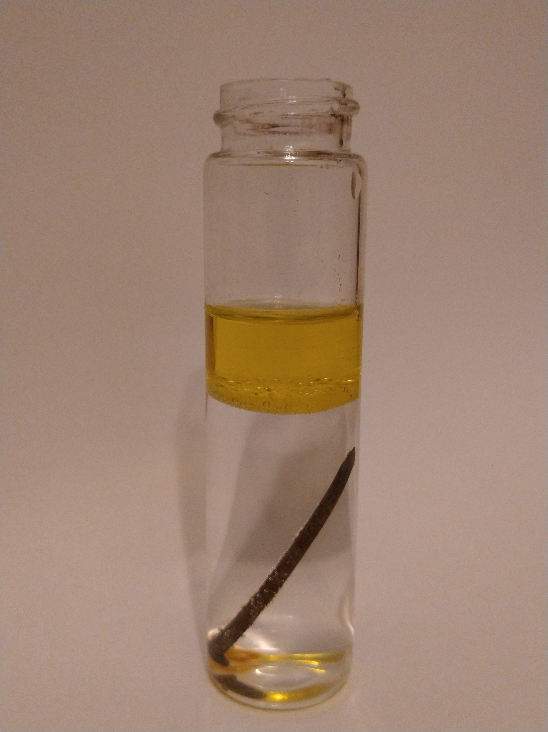
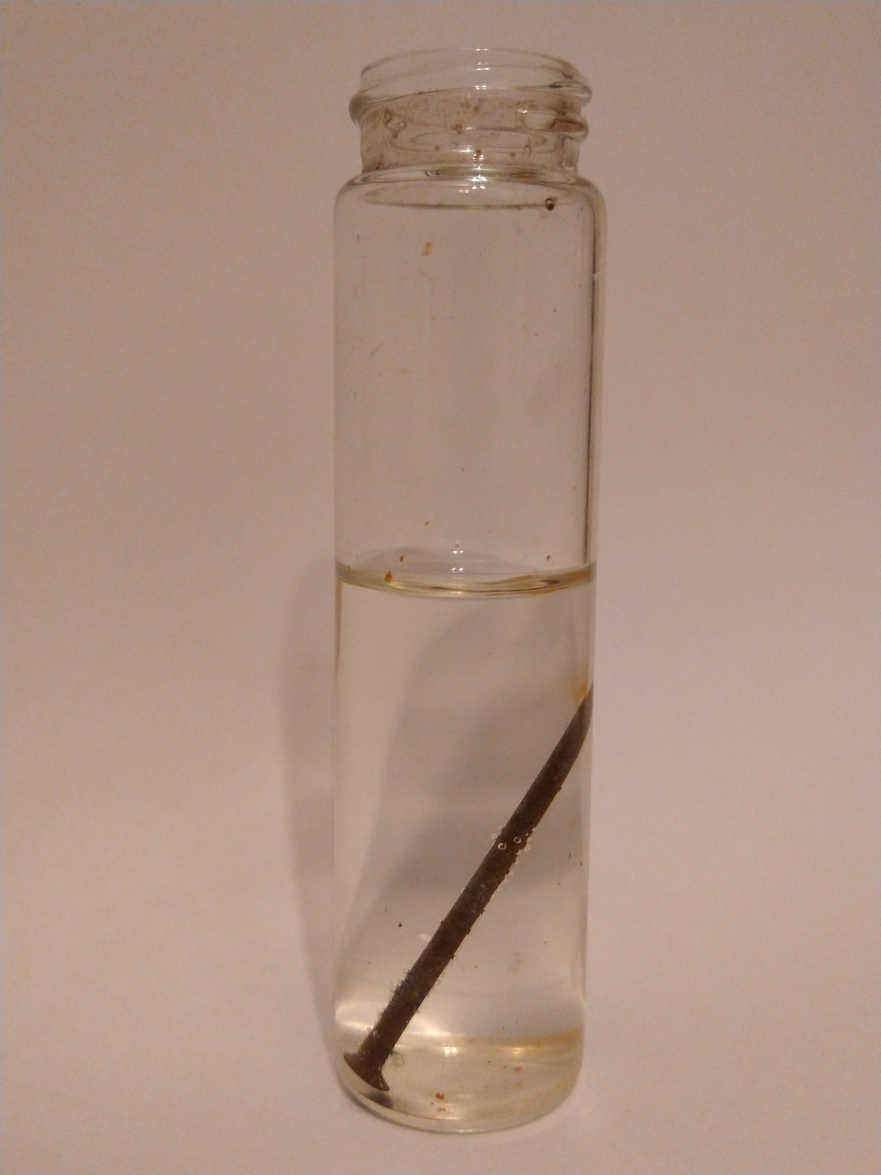
Experiment 2:
effect olie op zuurstofuitwisseling
MATERIAAL
2 glazen
2 spijkers
Olijf- of slaolie
Water
WERKWIJZE
STAP 1: vul 2 glazen voor de helft met water
STAP 2: leg een nagel in beide glazen
STAP 3: kantel lichtjes 1 van de 2 glazen en giet er zachtjes een laag olie van 3 cm in
STAP 4: vergelijk gedurende minstens een week de evolutie van beide nagels. Wat valt er op?

Slide 33
Belang van ophalen afvalolie
circulaire
economie
milieu
water
eigen
gezondheid
milieu
lucht en klimaat

Slide 34
Belang van ophalen afvalolie
circulaire
economie
milieu
water
eigen
gezondheid
milieu
lucht en klimaat

Slide 35
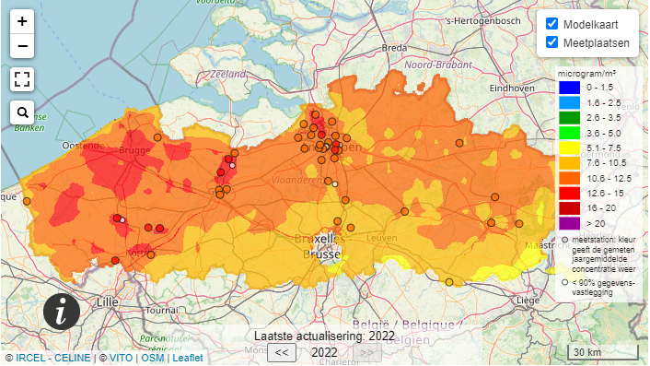

Luchtvervuiling
Bij verbranden van aardolie (afvalolie, auto’s, verwarming)
Dioxines en fijn stof komen vrij
→ ongezond bij inademen
Fijn stof concentraties 2022
Notes:
Bron: https://www.vmm.be/lucht/fijn-stof/concentratie-pm2-5

Slide 36
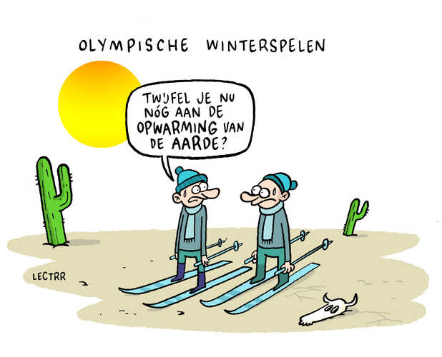
Klimaat
Bij verbranden van aardolie (afvalolie, auto’s, verwarming)
CO2 komt vrij→ draagt bij tot klimaatverandering
Notes:
CO₂ ALS BROEIKASGAS
CO₂ is een natuurlijk voorkomend gas. Wij ademen dit bijvoorbeeld uit en is dus niet giftig voor ons. Wanneer er echter te veel in de atmosfeer terecht komt door onder andere de verbranding van fossiele grondstoffen zoals aardolie (of een afgeleide hiervan), wordt de concentratie van CO₂ steeds hoger. Samen met andere broeikasgassen vormt CO₂ een ‘schil’ rondom de aarde en zorgt ervoor dat de warmte van de zon de aarde wel kan bereiken maar onze dampkring moeilijker kan verlaten. Hierdoor zal het klimaat op aarde gemiddeld opwarmen en zal dit gevolgen hebben op het weer. Er wordt voorspeld dat het weer extremer zal worden hierdoor, zoals extremere droogtes en periodes van hitte, meer en grotere overstromingen, sterkere stormen,…

Slide 37
Belang van ophalen afvalolie
circulaire
economie
milieu
water
eigen
gezondheid
milieu
lucht en klimaat

Slide 38
Belang van ophalen afvalolie
circulaire
economie
milieu
water
eigen
gezondheid
milieu
lucht en klimaat

Slide 39
Gezondheid
Vermijd onnodig contact
Draag nitrilhandschoenen of een beschermende crème
Giet afvalolie rechtstreeks in geschikt opslagvat via olieafzuiging of -pomp
Draag beschermende kledij + was/vervang deze regelmatig
Gebruik papieren handdoeken en een aparte vuilbak
Afvalolie bevat vervuilende
stoffen zoals zware metalen
Kan huidontsteking / huidkanker veroorzaken
→ Maatregelen op school?
Notes:
Bij het werken met afvalolie zijn goede gewoontes van belang voor ieders gezondheid.
Overloop daarom met je leerlingen onderstaande voorzorgmaatregelen. Vink met je leerlingen af welke goede gewoontes op school al vanzelfsprekend zijn en neem je samen voor om aan de andere te werken.
KERNBOODSCHAP: vermijd tijdens het werken dat er olie op je huid of kleding komt zodat het niet in je poriën komt. Neem daarvoor beschermende maatregelen.

Slide 40
Debat

Slide 41
Kom in actie!
Er wordt een stelling gegeven
Ga links of rechts staan afhankelijk van jouw mening
Overleg 3 minuten met de personen aan dezelfde kant waarom je akkoord of niet akkoord bent
AKKOORD
NIET AKKOORD

Slide 42
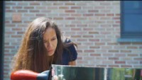
Het is goed wat Anna doet want zij hergebruikt haar afvalolie!
Notes:
Bekijk het filmpje. Dit is hetzelfde filmpje dat je kan bekijken via de QR-code op de poster. (https://youtu.be/otCPphsYdOY)
Stelling: Het is goed wat Anna doet want zij hergebruikt haar afvalolie.
Werkwijze: één groepje vindt het goed wat Anna doet, één groepje vindt het niet goed wat Anna doet. Ze geven argumenten om hun standpunt te staven. Geef hen best op voorhand even tijd om hun argumenten te kunnen onderbouwen.
Argumenten pro:
Je bent er vanaf.
Het vuur brandt beter- je vlees is sneller klaar
Verbranden is toch ook hergebruiken.
Je hebt minder kolen nodig
Dit soort brandversneller kan heus geen kwaad voor jezelf en voor het milieu.
…
Argumenten contra:
De rook is slecht voor je gezondheid vanwege giftige stoffen
Er komt CO₂ vrij die bijdraagt aan de opwarming van de aarde
Het vlees wordt doordrongen van schadelijke stoffen
Geurhinder
Verbranden is geen vorm van hergebruiken. Verbranden wordt hooguit gezien als ‘energierecuperatie’.
De afvalolie kan gerecycleerd worden

Slide 43
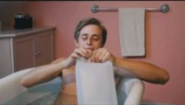
Wat Nicolas doet is OK want als olie opgelost is in water kan het wegspoelen!
Notes:
Bekijk het filmpje. Dit is hetzelfde filmpje dat je kan bekijken via de QR-code op de poster. (https://youtu.be/qifGBtOYVLI)
Stelling: Wat Nicolas doet is oké want als olie opgelost is in water kan het weggespoeld worden
Werkwijze: één groepje vindt het oké wat Nicolas doet, één groepje vindt het niet goed wat Nicolas doet. Ze geven argumenten om hun standpunt te staven. Geef hen best op voorhand even tijd om hun argumenten te kunnen onderbouwen.
Argumenten pro:
Je bent er van af want eens de olie is doorgespoeld, is die weg.
Het water van je bad komt niet in de natuur terecht, dus het is niet erg.
Als het is opgelost kan de olie geen kwaad voor het milieu.
Olie is goed voor de huid.
Olie is een natuurlijk product dus het kan geen kwaad.
Het water gaat toch naar de waterzuiveringsinstallatie. Daar wordt de olie uit het water gefilterd.
…
Argumenten contra:
De olie legt een laag op het water waardoor als het in de natuur komt, de zuurstof toevoer voor waterplanten en -dieren verminderd.
Er zitten schadelijke stoffen in de afvalolie die niet op je huid mogen komen
De olie gaat met het water mee naar een waterzuiveringsstation en verstopt het zuiveringssysteem.
In afvalolie zitten zware metalen die het milieu vervuilen.
De afvalolie kan gerecycleerd worden

Slide 44

Waar gaat het water eigenlijk heen?
Stel: er is een garagist die zijn olie niet laat ophalen, maar in het toilet giet.
Waar gaat dat water heen?
→ Een opstart nodig?
Bekijk De prenten in het verhaal ’Waar ga je heen
Drol’ van Veldwerk Nederland in opdracht van RIONED
Waar vormt het een probleem?
Notes:
(tekst uit document ‘achtergrondinformatie voor leerkracht’ deel 4.2)
KERNBOODSCHAP
Het zuiveren van het water is complex en bij vervuiling door afvalolie is de schade is aanzienlijk ... terwijl het zo gemakkelijk is om je olie naar een verzamelpunt te brengen of om beroep te doen op een erkende inzamelaar !
WAAR VORMT HET EEN PROBLEEM
Stel dat een garagist zijn afvalolie door het toilet giet, vervolgens via de riool getransporteerd wordt en behandeld in een zuiveringsinstallatie. De afvalolie verstopt de filters in waterzuiveringsinstallaties en verstoort de biologische zuiveringsprocessen.
DE WEG VAN AFVALWATER (van bad, gootsteen of toilet)
STAP 1: lozen op riool of zelf zuiveren.
Als je de afwas doet of je neemt een douche, verlaat dit afvalwater het gebouw langs je privéwaterafvoer.
STAP 2: inzameling en transport afvalwater
De gemeente heeft de taak om het afvalwater in te zamelen en tot een bepaald punt te transporteren. Eens een bepaalde hoeveelheid afvalwater verzameld is, neemt het gewest de taak over. De gewestelijke collectoren voeren grote hoeveelheden afvalwater af naar een rioolwaterzuiveringsstation.
STAP 3: zuivering
Het afvalwater, al dan niet gemengd met regenwater, dat op het zuiveringsstation toekomt, wordt in verschillende stappen biologisch gezuiverd totdat de kwaliteit voldoende is om het te lozen in een waterloop.

Slide 45
Je mag allemaal terug gaan zitten voor de laatste vraag

Slide 46
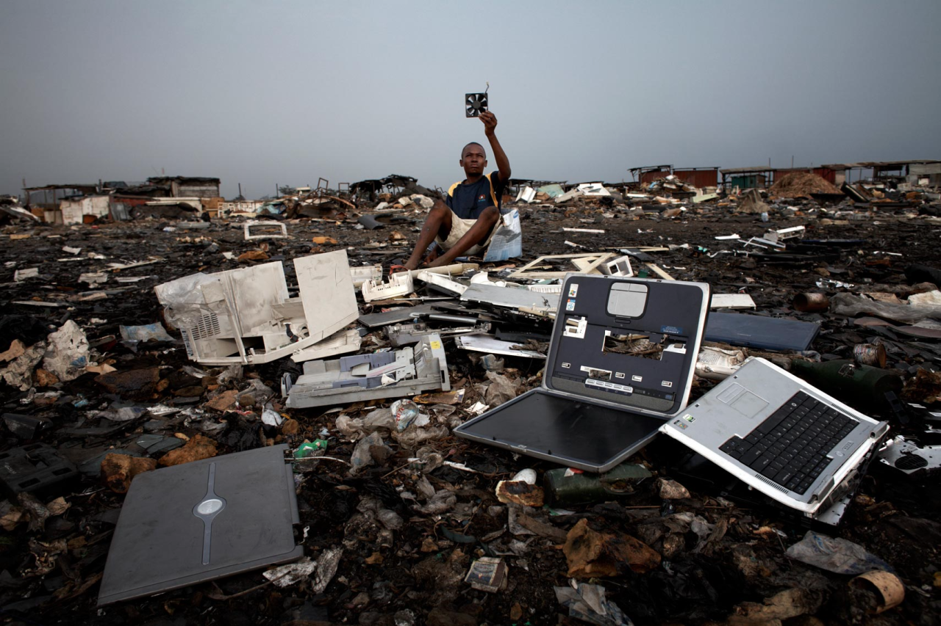
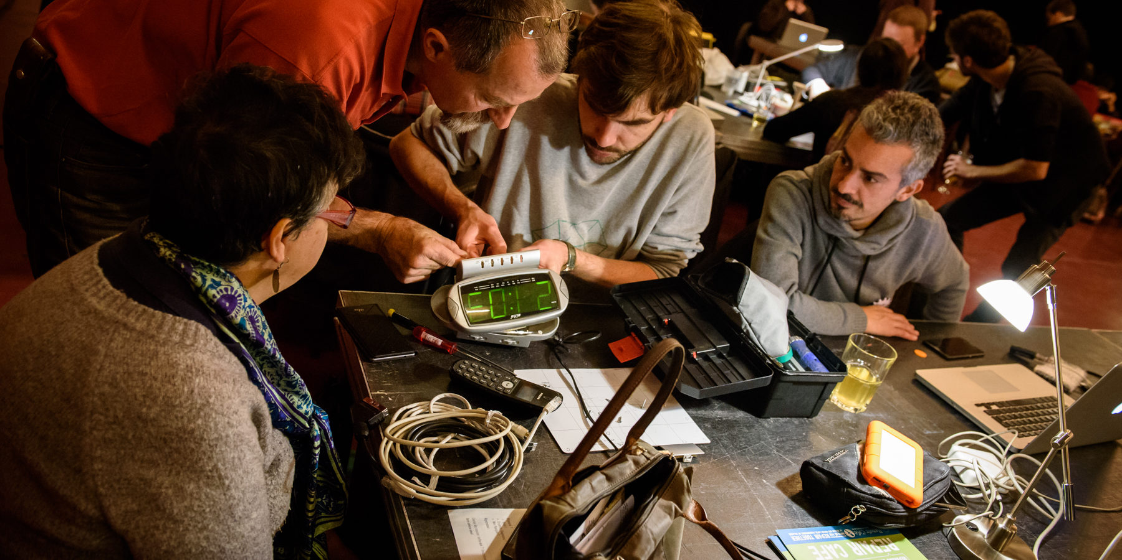
Het belang van circulaire economie…
Zoek de
verschillen en argumenteer
Repair café
E-waste dump in Ghana
Notes:
Zoek de verschillen
Zet je leerlingen aan het denken met deze twee foto’s. Laat hen nadenken wat de verschillen zijn tussen de volgende twee afbeeldingen in verband met het belang van circulaire economie. Stel hen eventueel enkele vragen om hen op gang te trekken.
In welke afbeelding zie je afval?
Wat doen de mensen in de afbeeldingen (met het afval)?
Welke oplossing is het beste voor het milieu en waarom?
Welke van de twee afbeeldingen is volgens jullie circulaire economie, welke lineaire economie?
In welke afbeeldingen gaan er grondstoffen verloren en in welke krijgen ze een nieuw leven?
Welke van beide brengt mensen samen en geeft een kans om te leren van elkaar?
DUMPING vs. HERSTELLEN
Afbeelding 1: dingen die stuk zijn worden afval en stapelen zich op zonder het te verwerken
Afbeelding 2: dingen die stuk zijn worden hersteld
VERSCHIL IN OMGANG AFVAL:
Afbeelding 1: lineaire economie
Afbeelding 2: circulaire economie
GRONDSTOFFEN:
Afbeelding 1: verspilling van grondstoffen
Afbeelding 2: hergebruik van grondstoffen, geen nieuwe grondstoffen moeten worden ontgonnen.
SOCIAAL PERSPECTIEF
Afbeelding 1: staan er alleen voor en veroorzaakt ongezonde leefomstandigheden.
Afbeelding 2: sociale interactie, reden voor ontmoetingen
AFVALBERG
Afbeelding 1: afvalberg groeit en komt in de natuur terecht en veroorzaakt daar vervuiling
Afbeelding 2: Er wordt voorkomen dat spullen vroegtijdig op de afvalberg terecht komen, ze gaan langer mee
Bron afbeelding 1: https://nubbsgalore.tumblr.com/post/110582644879/the-suburb-of-agbogbloshie-in-ghanas-capital
Bron afbeelding 2: https://repairtogether.be/wp-content/uploads/bb-plugin/cache/TDX_8103-20-panorama.jpg

Slide 47
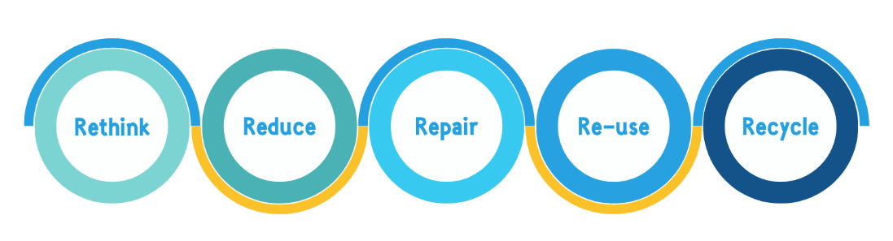
Kunnen we afvalolie herstellen zoals in het repair café?
Neen, dus de beste oplossing is recycleren
Notes:
Het 5R-systeem illustreert niet alleen hoe we de hoeveelheid afvalolie kunnen verminderen, maar ook hoe we bestaande afvalolie efficiënt kunnen (blijven) benutten via recyclage.
Hoe kunnen we dit 5R-systeem toepassen op de wereld van olie en afvalolie?
Rethink/omdenken en Reduce/verminderen: het ontwerp van olie wordt steeds gedaan in samenwerking met de producenten van motoren om zo efficiënt mogelijk te zijn.
Repair/herstellen: afvalolie kan je niet herstellen. Kwalitatieve motorolie smeert de motor en draagt zo bij aan het onderhoud van de motor en je wagen, hetgeen resulteert in een langer leven van beide.
Re-use/hergebruiken: afvalolie kan je niet hergebruiken omwille van de vele afvalstoffen die er in zitten.
Recycle/recycleren: het re-raffineren van olie en het opnieuw inzetten van de secundaire grondstoffen* die hieruit voortkomen.
*Secundaire grondstoffen zijn materialen die zijn gerecycleerd, herwonnen of opnieuw worden gebruikt als grondstof in plaats van nieuw gewonnen te worden uit natuurlijke bronnen. Deze materialen zijn afkomstig van afvalproducten, gebruikte producten of restmaterialen en worden vervolgens verwerkt om nieuwe producten te maken.

Slide 48
Oliepeil

Slide 49
Wat doet Max nu?

Slide 50
Raad het oliepeil!

Slide 51
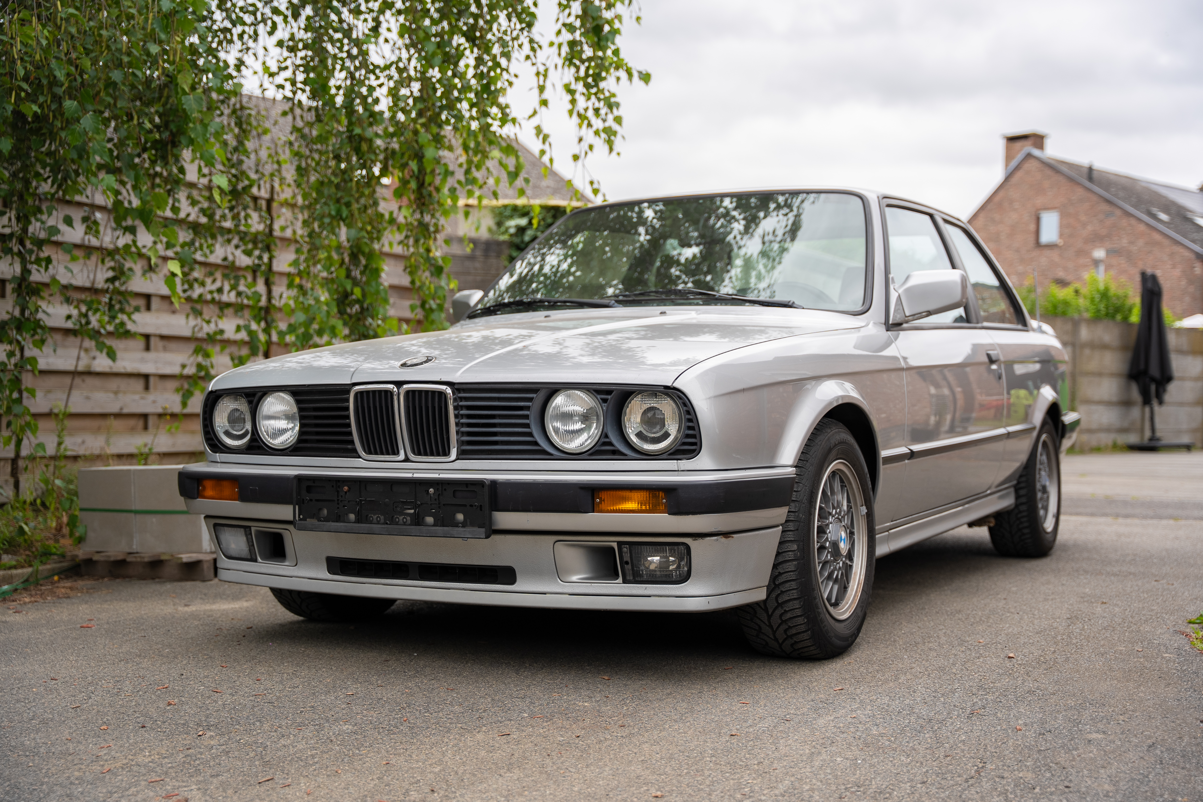
Oldtimer
Notes:
volkswagen kever - Ecosia - Beeld

Slide 52
Oldtimer
Oliepeil: laag
Uitleg: oude voertuigen, zoals de Volkswagen Kever, hebben over het algemeen kleinere motoren dan moderne auto's, dus ze hebben doorgaans minder olie nodig.

Slide 53
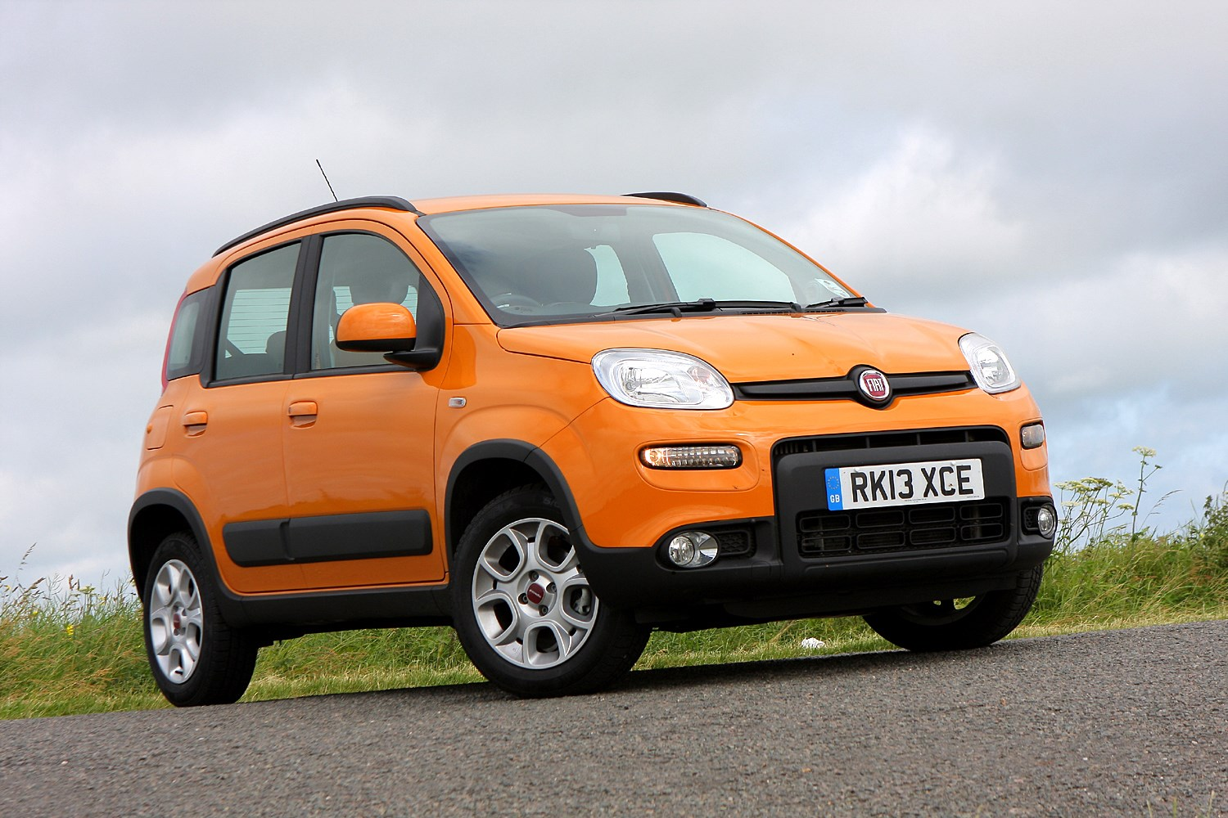
Fiat Panda
Notes:
Beeld: fiat panda - Ecosia - Beeld

Slide 54
Hoger
of
lager

Slide 55
Hoger
of
lager

Slide 56
Fiat Panda
Oliepeil: gemiddeld
Uitleg: de Fiat Panda is een compacte stadsauto met een gemiddeld oliepeil, vanwege hun kleine, efficiënte motoren die minder olie nodig hebben voor goede prestaties. Ze zijn ontworpen met brandstofefficiëntie en verminderd olieverbruik in gedachten.

Slide 57
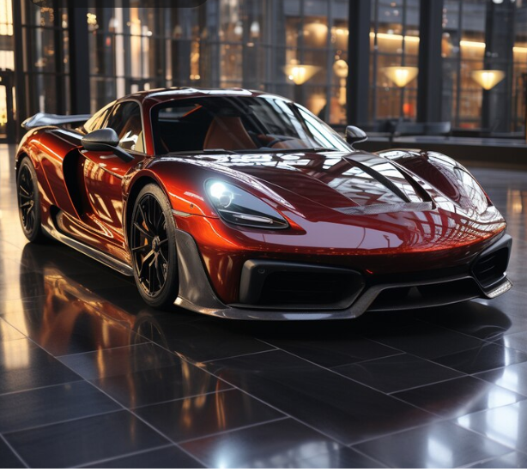
Porsche 911

Slide 58
Hoger
of
lager

Slide 59
Hoger
of
lager

Slide 60
Porsche 911
Oliepeil: hoog
Uitleg: de Porsche 911 is een voorbeeld van een moderne sportauto met geavanceerde motortechnologieën. Deze geavanceerde motoren zijn ontworpen om efficiënter te werken en hebben minder olie nodig voor smering dankzij verbeterde ontwerpen en materialen.

Slide 61
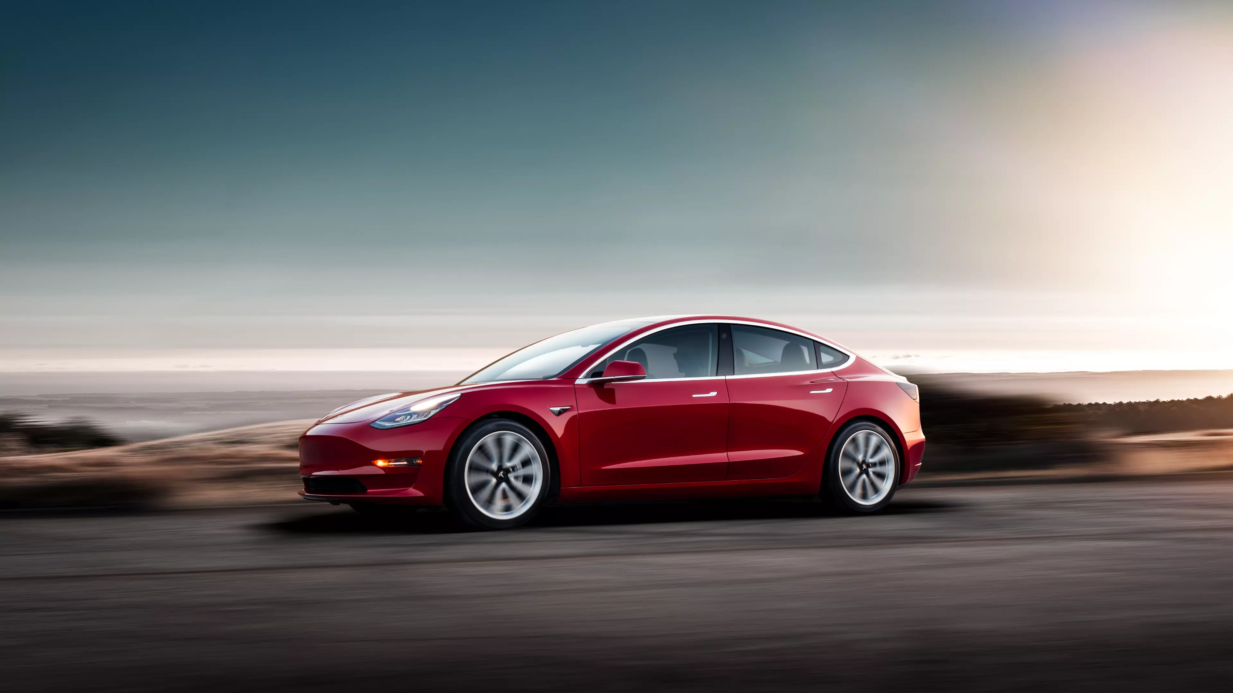
Tesla (elektrische auto)
Notes:
elektrische tesla - Ecosia - Beeld

Slide 62
Hoger
of
lager

Slide 63
Hoger
of
lager

Slide 64
Tesla Model S
Oliepeil: zeer laag
Uitleg: elektrische auto’s hebben geen traditionele verbrandingsmotor die olie nodig heeft voor smering. Andere smeermiddelen zoals olie worden wel nog steeds gebruikt, voornamelijk voor de smering van onderdelen zoals de versnellingsbak, die nog steeds aanwezig zijn, zij het in een andere vorm dan in traditionele verbrandingsmotoren.

Slide 65
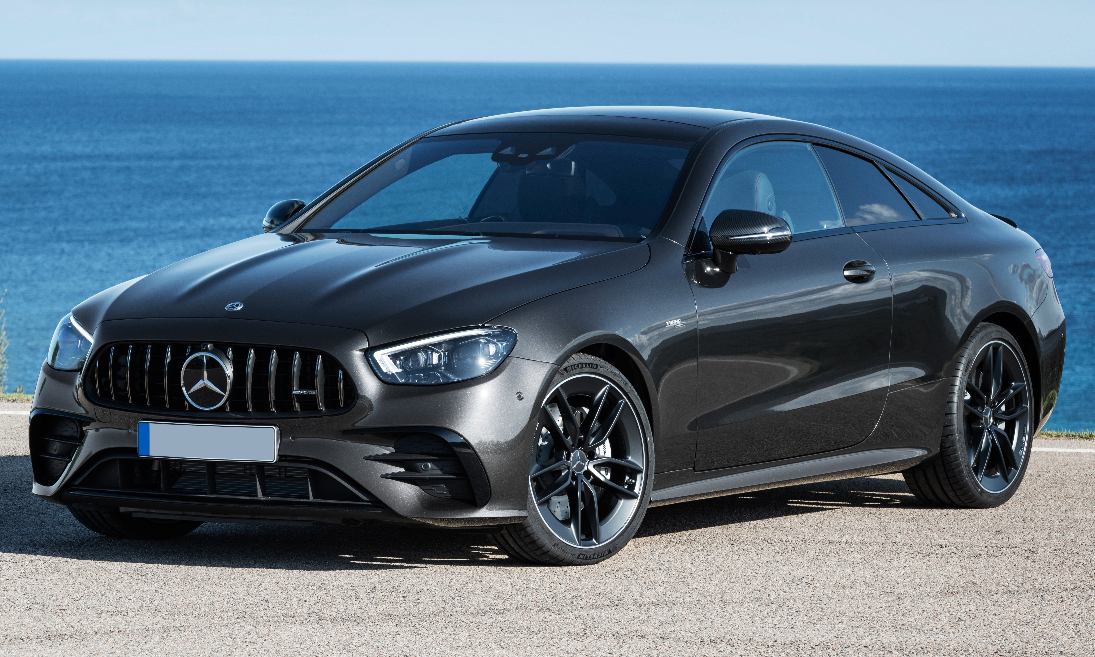
Mercedes-Benz E-Klasse
Notes:
• Mercedes-Benz E-Klasse: - Ecosia - Beeld

Slide 66
Hoger
of
lager

Slide 67
Hoger
of
lager

Slide 68
Mercedes-Benz E-Klasse
Oliepeil: gemiddeld
Uitleg: de Mercedes-Benz E-Klasse is een luxe sedan met een gemiddeld oliepeil. Deze auto's zijn ontworpen met geavanceerde motortechnologieën en materialen die zorgen voor een efficiënt gebruik van olie, resulterend in een gemiddeld olieverbruik.

Slide 69
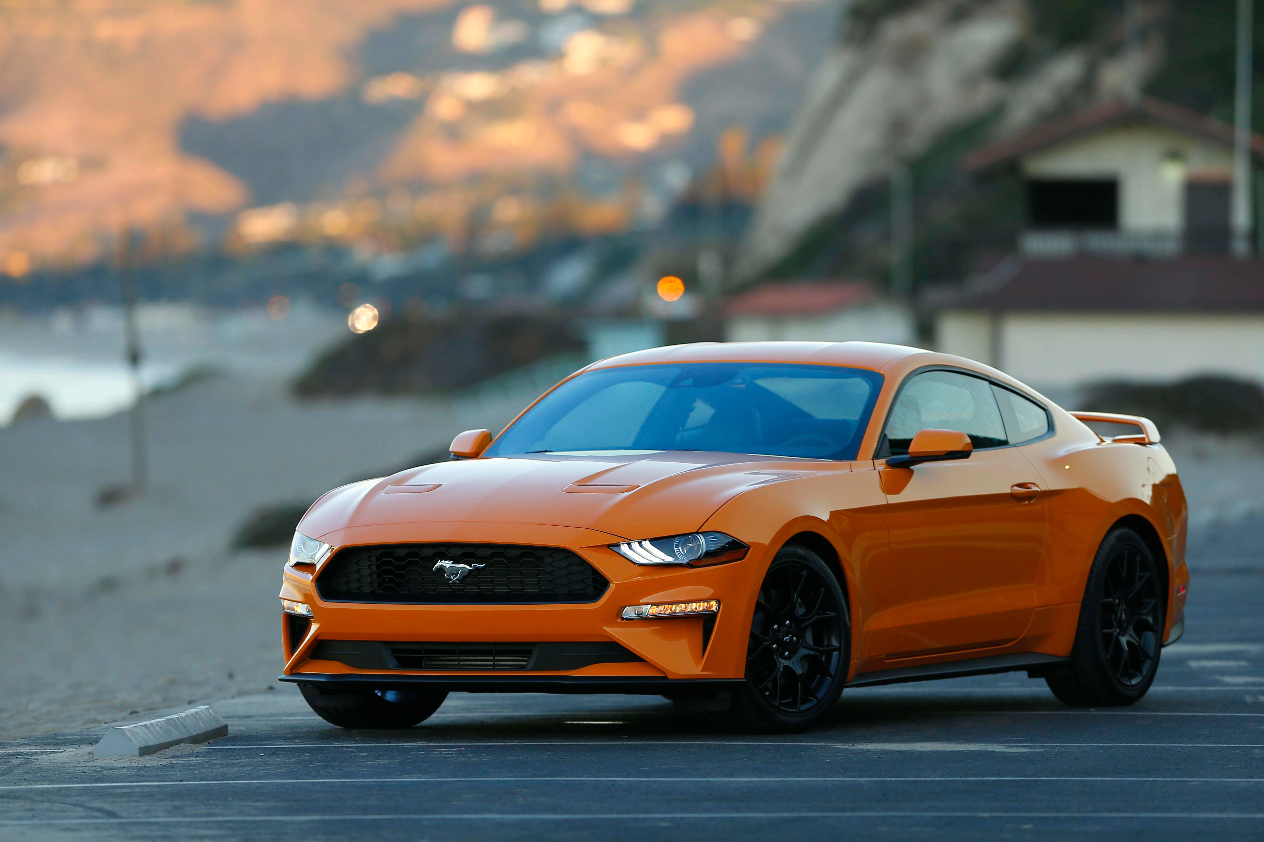
Ford Mustang GT
Notes:
Ford mustang GT - Ecosia - Beeld

Slide 70
Hoger
of
lager

Slide 71
Hoger
of
lager

Slide 72
Ford Mustang GT
Oliepeil: hoog
Uitleg: sportauto's zoals de Ford Mustang GT hebben vaak krachtige motoren met hoog vermogen. Deze motoren draaien op hoge toeren en genereren veel warmte, wat resulteert in een hoger olieverbruik voor optimale smering en prestaties.

Slide 73
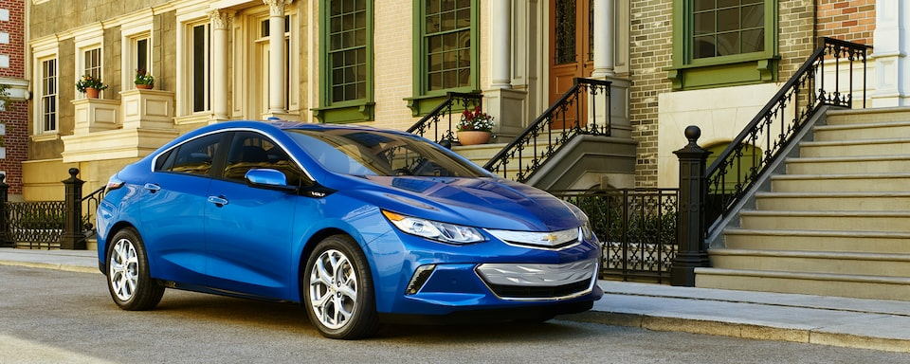
Chevrolet Volt (plug-in hybride)
Notes:
Chevrolet Volt (plug-in hybride) - Ecosia - Beeld

Slide 74
Hoger
of
lager

Slide 75
Hoger
of
lager

Slide 76
Chevrolet Volt (plug-in hybride)
Oliepeil: gemiddeld
Uitleg: plug-in hybride auto's zoals de Chevrolet Volt hebben een gemiddeld oliepeil. Hoewel ze deels op elektriciteit rijden, hebben ze nog steeds een traditionele verbrandingsmotor die olie nodig heeft voor smering. Het oliepeil kan variëren afhankelijk van het rijgedrag en het gebruik van de verbrandingsmotor.

Slide 77
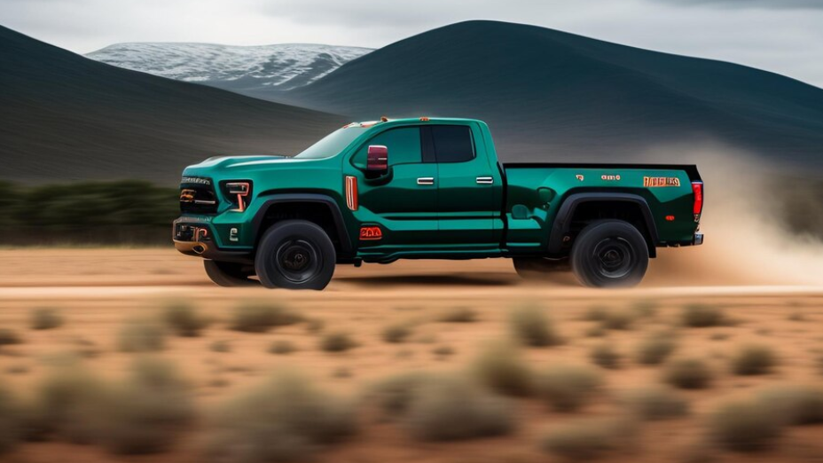
Ford F-150 (pick-up truck)

Slide 78
Hoger
of
lager

Slide 79
Hoger
of
lager

Slide 80
Ford F-150 (pick-up truck)
Oliepeil: hoog
Uitleg: pick-up trucks zoals de Ford F-150 hebben meestal een hoog oliepeil vanwege hun krachtige motoren en het feit dat ze vaak worden gebruikt voor zware belastingen en trekwerk. Deze motoren verbruiken meer olie om aan de hogere prestatievereisten te voldoen.

Slide 81
Quiz

Slide 82
Je hebt recht op een premie als de ingezamelde hoeveelheid kleiner is of gelijk aan:
A
1 000 liter
B
2 000 liter
C
2 500 liter
D
3 500 liter

Slide 83
Je hebt recht op een premie als de ingezamelde hoeveelheid kleiner is of gelijk aan:
A
1 000 liter
B
2 000 liter
C
2 500 liter
D
3 500 liter

Slide 84
Hoeveel bedraagt de premie in 2024 die je krijgt als je 1.001 tot 3.500 liter afvalolie laat ophalen? *
A
€ 125
B
€ 165
C
€ 180
D
€ 210
* Valorlub betaalt een forfaitair bedrag afhankelijk van de hoeveelheden en soorten olie, de marktomstandigheden voor afgewerkte olie en de inzamelingsmethode.

Slide 85
Hoeveel bedraagt de premie in 2024 die je krijgt als je 1.001 tot 3.500 liter afvalolie laat ophalen? *
A
€ 125
B
€ 165
C
€ 180
D
€ 210
* Valorlub betaalt een forfaitair bedrag afhankelijk van de hoeveelheden en soorten olie, de marktomstandigheden voor afgewerkte olie en de inzamelingsmethode.

Slide 86
Werken met afvalolie kan de gezondheid schaden. Wat is geen maatregel om je te beschermen?
A
Gebruik papieren handdoeken
B
Draag beschermende kledij
C
Draag handschoenen
D
Draag een mondmasker

Slide 87
Werken met afvalolie kan de gezondheid schaden. Wat is geen maatregel om je te beschermen?
A
Gebruik papieren hand-doeken
B
Draag bescherm-ende kledij
C
Draag hand-schoenen
D
Draag een mond-masker

Slide 88
Hoeveel procent wordt bij recyclage van afvalolie, gebruikt om nieuwe smeerolie te maken?
A
Minder dan 10%
B
40%
C
70%
D
100%

Slide 89
Hoeveel procent wordt bij recyclage van afvalolie, gebruikt om nieuwe smeerolie te maken?
A
Minder dan 10%
B
40%
C
70%
D
100%

Slide 90
Door wie laat je je afvalolie ophalen?
A
Door een erkende afvalolie inzamelaar
B
Door Valorlub
C
Door de verkoper bij wie de smeerolie werd gekocht
D
Je moet de olie zelf wegbrengen naar het container-park

Slide 91
Door wie laat je je afvalolie ophalen?
A
Door een erkende afvalolie inzamelaar
B
Door Valorlub
C
Door de verkoper bij wie de smeerolie werd gekocht
D
Je moet de olie zelf wegbrengen naar het container-park

Slide 92
Wat gebeurt er met de afvalolie nadat het is opgehaald door de erkende inzamelaar?
A
Alles wordt verbrand
B
Het grootste deel wordt gerecycleerd, het overschot verband.
C
Alles wordt gerecycleerd
D
Het wordt opgeslagen in vaten
Notes:
Het overgrote deel wordt gerecycleerd

Slide 93
Wat gebeurt er met de afvalolie nadat het is opgehaald door de erkende inzamelaar?
A
Alles wordt verbrand
B
Het grootste deel wordt gerecycleerd, het overschot verband.
C
Alles wordt gerecycleerd
D
Het wordt opgeslagen in vaten
Notes:
Het overgrote deel wordt gerecycleerd

Slide 94
Wat is de realiteit?

Slide 95
Hoe gaat het er in het echt aan toe?
??? theorie = praktijk ???
Aan jullie om dat na te gaan!!
Heb je binnenkort stage?
1. Neem het interview af op je stageplaats
2. Rapporteer de resultaten aan de leerkracht
3. Bundel deze resultaten en maak het bekend!

